Slide 1
第11章 引用和拷贝构造函数

Slide 2
本章内容
引用及传值与传引用
拷贝构造函数
指向成员的指针

Slide 3
C++中的指针
指针与类型相关的问题
C++中的指针是从C语言中沿用而来，和C相比，C++中的指针对类型的要求更高。下面的代码在C语言中是正确的，而在C++中将产生编译错误：
C++中可以通过强制转换屏蔽该问题。
Bird* b;
Rock* r;
void* v;
v = r;
b = v;

Slide 4
C++中的指针
指针与内存相关的问题
悬挂指针
内存泄漏
int* arrayPtr1;
int* arrayPtr2 = new int[100];
arrayPtr1 = arrayPtr2;
delete [] arrayPtr2;
int* arrayPtr1 = new int[100];
int* arrayPtr2 = new int[100];
arrayPtr1 = arrayPtr2;
delete [] arrayPtr2;

Slide 5
C++中的引用
// Ordinary free-standing reference:
int y;
int& r = y;
// When a reference is created, it must
// be initialized to a live object.
// However, you can also say:
const int& q = 12;
// References are tied to someone else's storage:
int x = 0;
int& a = x;
int main() {
cout << "x = " << x << ", a = " << a << endl;
a++;
cout << "x = " << x << ", a = " << a << endl;
} ///:~

Slide 6
C++中的引用
可以认为，引用是特殊的指针，指针指示内存中的地址，而引用指示内存中的对象。
使用引用有如下的限制
引用被声明的同时，必须被初始化
不能像指针一样进行运算
一旦一个引用被初始化指向一个对象，就不能改变为对另一个对象的引用。
不可能有NULL引用(因为引用必须被初始化)。
绝对安全吗？
int* p ;
int& cp = *p;
cout << cp;

Slide 7
函数中的引用
引用常见于函数的参数和返回值中。尽管效果与指针相同，但是引用具有更加清晰的语法。
如果从函数中返回一个引用，该引用必须为一个有效的地址，即其生命周期不应该在函数返回后就结束。

Slide 8
函数中的引用
int main() {
int a = 0;
f(&a); // Ugly (but explicit)
g(a); // Clean (but hidden)
} ///:~
int* f(int* x) {
(*x)++;
return x; // Safe, x is outside this scope
}
int& g(int& x) {
x++; // Same effect as in f()
return x; // Safe, outside this scope
}
int& h() {
int q;
//! return q; // Error
static int x;
return x; // Safe, x lives outside this scope
}

Slide 9
常量引用
如果一个参数是引用类型，并且该参数有可能需要传递常量，则应该使用常量引用。
void f(int&) {}
void g(const int&) {}
int main() {
//! f(1); // Error
g(1);
} ///:~

Slide 10
指针引用:传统方法
在C语言中，如果想改变参数中指针本身而不是它所指向的内容，该函数可声明为以下的形式：
void f(int** ppi)
但传递时，必须获得指针的地址：
int i = 47;
int* ip = &i;
f(&ip);
//C11: Pointer2Pointer.cpp

Slide 11
指针引用：C++中的引用
void increment(int*& i) { i++; }
int main() {
int* i = 0;
cout << "i = " << i << endl;
increment(i);
cout << "i = " << i << endl;
} ///:~

Slide 12
参数传递的准则
传值与传引用
在Java中，程序员几乎不需要知道有传值和传引用的区分，因为程序员对此没有选择的余地。
在C++中，对于每一个函数的参数，都需要确定究竟是以值的方式还是以引用的方式传递。
给函数传递参数时，通常是通过常量引用来传递，这种简单的习惯可以大大提高执行效率。
只有极少数的情况需要需要以传值方式传递对象。

Slide 13
传值与传引用
class MyClass{
public:
int i;
MyClass(){
i=0;
}
};
void passByReference(MyClass& myClass){
myClass.i ++;
}
void passByValue(MyClass myClass){
myClass.i++;
}
MyClass myClass;
passByReference(myClass);
passByValue(myClass);

Slide 14
引用小结
可以认为，引用是特殊的指针，指针指示内存中的地址，而引用指示内存中的对象。
引用常用于函数参数的传递的返回。
使用引用有如下的限制
引用被声明的同时，必须被初始化
一旦一个引用被初始化指向一个对象，就不能改变为对另一个对象的引用。

Slide 15
拷贝构造函数
对于基本数据类型，如字符，整数，浮点数，传值和返回值的机制是什么？
对于大对象而言，传值和返回值的实现机制是什么？

Slide 16
基本数据类型的传值和返回值
int f(int x, char c);
int g = f(a,b);
push b
push a
call f()
add sp,4
mov g, register r

Slide 17
大对象的传值和返回值
下面的代码中，大对象会如何传递和返回？
//: C11:PassingBigStructures.cpp
struct Big {
char buf[100];
int i;
long d;
} B,B2;
Big bigfun(Big b) {
b.i = 100; // Do something to the argument
return b;
}
int main() {
Big B2 = bigfun(B);
} ///:~

Slide 18
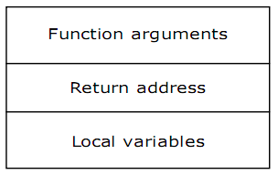
函数调用框架
如果将返回值放在栈中，由调用方来取，有什么问题？
将返回值放在全局堆中呢？

Slide 19
返回值的解决方案
将返回值的地址作为参数进栈，函数返回时，将作为局部变量的返回值的所有内容复制到该地址所指向的区域。
默认情况下，C++使用位拷贝的机制完成这个复制的过程，将该对象的存储区域的内容完全复制一份。
然而，是否有问题？

Slide 20
C++的拷贝构造函数
使用默认的拷贝构造函数
C11: HowMany.cpp
使用自定义的拷贝构造函数
C11:HowMany.cpp(Modified)
Notes:
HowMany(const HowMany& h) {
++objectCount;
print("HowMany(const HowMany&)");
}

Slide 21
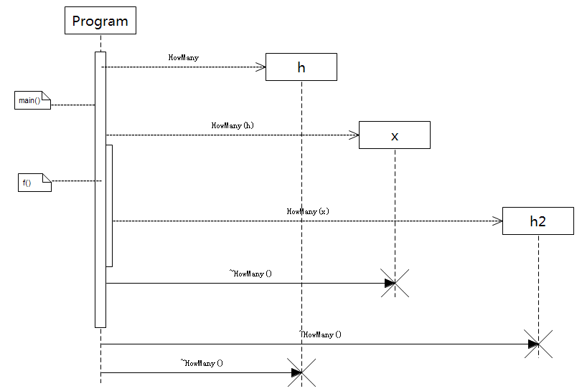
HowMany f(HowMany x){
return x;
}
int main()
{
HowMany h;
HowMany h2 = f(h);
} ///:~

Slide 22
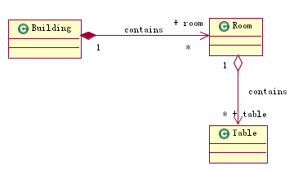
位拷贝的问题
A是B的物理或逻辑组成部分
A被物理或逻辑地包含在B中

Slide 23
防止拷贝构造
如果不需要传递和返回值，不需要将一个类型声明为值对象，那么可以不实现拷贝构造函数。
事实上，传递值和返回值是一个非常容易出错的过程，一个好的习惯是，避免传值和返回值的情况。

Slide 24
防止拷贝构造
可以通过将拷贝构造函数声明为私有，而防止传值和返回值的操作。
C11: NoCopyConstruction.cpp

Slide 25
传递参数的约定
char c;
cin.get(c);
对于上述代码，在get( c )中，是否会改变c的值？
引用的语法比指针语法清晰，但却使得含义变得模糊:get(c)究竟会不会改变c的值？。
如果要改变参数，建议使用传指针的方式。
传引用的参数通常都声明为const.

Slide 26
拷贝构造函数小结
如果一个类需要传值和返回值，编译器需要调用该类的拷贝构造函数。
可以自定义拷贝构造函数，如果没有自定义的拷贝构造函数，编译器会自动生成一个按位拷贝的拷贝构造函数。
出于效率和降低复杂性的考虑，尽可能采用传指针（需修改参数值）和传常数数引用（无需修改参数），同时在语法上防止拷贝构造。

Slide 27
指向成员的指针
指向数据成员的指针
指向函数成员的指针

Slide 28
指向数据成员的指针
指向int的指针以如下的方式定义：
int * pInt;
如何定义一个指向Simple中的int a的指针?
struct Simple { int a; };
int main() {
Simple so;
so.a;
int* p = &so.a
} ///:~
int Simple::*pInt = &Simple::a;

Slide 29
指向数据成员的指针
例：
C11: PointerToMemberData.cpp
Notes:
void print(Data *dp, int Data::*pmInt){
cout << dp->*pmInt << endl;
}

Slide 30
指向成员函数的指针
指向函数的指针：
int (*fp) (float);
指向成员函数的指针：
class Simple2 {
public:
int f(float) const { return 1; }
};
int (Simple2::*fp)(float) const;
int (Simple2::*fp2)(float) const = &Simple2::f;
int main() {
fp = &Simple2::f;
(*fp)(1.0);
} ///:~

Slide 31
指向成员函数的指针
C11: PointerToMemberFunction.cpp
C11: PointerToMemberFunction2.cpp

Slide 32
指向成员的指针小结
指向成员的指针和普通指针一样：可以在运行的时候访问存储单元中的数据或函数，区别是成员指针只能与类成员一起工作。
通过使用指向成员的指针，我们的程序可以设计为能够在运行时灵活地改变行为。

